Slide 1
璀璨的駐波
與本主題有關的技術
駐波電壓比
What is VSWR: Voltage Standing Wave Ratio | Electronics Notes
https://www.youtube.com/watch?v=BSa051lWB_c
駐波電壓比(voltage standing wave ratio VSWR )：
波從甲介質傳遞到乙介質，由於介質不同，波的能量會有一部分被反射。這種被反射的波與入射波疊加後形成的波稱為駐波。
電磁波有同樣的特性，電波在甲元件傳遞到乙元件，由於阻抗特性的不同，一部分電磁波的能量被反射回來，我們常稱此現象為阻抗不匹配。
駐波比，一般指的就是電壓駐波比，是指駐波的電壓峰值與電壓谷值之比。理想的比例為1:1，即輸入阻抗等於傳輸線的特性阻抗，但幾乎不可能達到。
VSWR 1.25:1 反射功率1.14 %
VSWR 1.5:1 反射功率4.06 %
VSWR 1.75:1 反射功率7.53 %
由上可知，駐波比越大，反射功率越高，也就是阻抗不匹配。
駐波比全稱為電壓駐波比，又名 VSWR 和 SWR，為英文 Voltage Standing Wave Ratio 的簡寫。指駐波波腹電壓與波谷電壓幅度之比，又稱為駐波系數、駐波比。駐波比等於 1 時，表示饋線和天線的阻抗完全匹配，此時高頻 能量全部被天線輻射出去，沒有能量的反射損耗；駐波比為無窮大時，表示全反射，能量完全沒有輻射出去。 由於我們無法做到

Slide 2
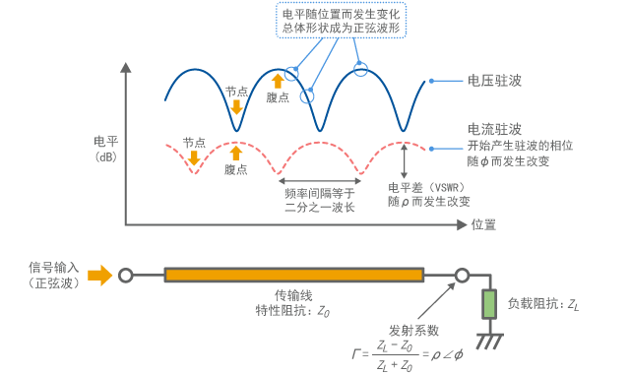
100%的負載和信號源阻抗匹配，總會有部分信號不可避免地被天線反射回來，所以需要確定一個VSWR範圍作為衡量可接受的VSWR的標準。通常我們把1.13:1~1.38:1 作為VSWR衡量標準。
(112級 施柏安)
超音波的駐波現象
Ultrasonic Standing Wave Visualisation
https://www.youtube.com/watch?v=SU7nQNC7CQo
在聲波和水波上有的現象，超音波亦會有。在上方放置一個喇叭，底部放置一個障礙物，讓超音波可以反射，再跟後來的行進波疊合產生駐波，而中間會有不動的節點，和震盪最大的腹點，而就縱波而言，節點即是壓力變化最小的點，即可讓保麗龍球（水珠等小體積物體）保持不動。
(113級 鄭荷君)

Slide 3
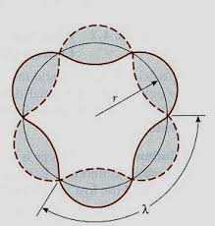
原子模型
共振環
https://www.youtube.com/watch?v=WxW66j1kc8k
波耳提出的原子模型，是第一個物理上解釋這些光譜線的理論。他提出電子物質波只有以駐波(standing waves)形式圍繞原子核才能穩定。所謂駐波，是指波形保持週期性的波動，最容易想像的是一根繩兩端不動，其中一個週期性的波動模式，上下擺動。電子波要形成駐波，軌道圓周需要剛好是波長的整數倍數n。左圖便是 n=3 的例子。這個電子波以特定頻率穩定地擺動於實線與虛線之間。波耳認為這代表原子的一個穩定態。
(112級 黃玫瑾)
聲波的駐波現象
Amazing Water & Sound Experiment #2
https://www.youtube.com/watch?v=uENITui5_jU
利用喇叭與水管接觸，再由喇叭發聲以24Hz的頻率震動有水流出的水管， 並由快門速度為1/24秒的攝影機記錄畫面，由此會發現，水流呈現 一個穩定的正弦波波形。
(113級 賴品憲)

